Slide 1

Підготовка до нового опалювального сезону у територіальних громадах Рівненської області
м. Рівне, 2024 рік

Slide 2
Інформація щодо підготовки підприємств ЖКГ та ПЕК Рівненської області до опалювального сезону 2024-2025 року станом на 01.06.2024
Назва категорії | Наказ (розпорядження) керівника, яким затверджено план заходів (номер та дата) | Передбачено |  | Виконано на звітну дату |  | Кількість виконаних заходів, %
 |  | Кількість заходів | Загальна сума фінансування, млн. грн. | Кількість здійснених заходів на звітну дату | Профінансовано заходів на звітну дату, млн. грн.
1 | 2 | 3 | 4 | 5 | 6 | 7
Об'єкти теплопостачання | Розпорядчі документи (накази, розпорядження тощо) | 1142 | 125,2 | 217 | 22,1 | 19,0
Об'єкти водопровідно-каналізаційного господарства | Розпорядчі документи (накази, розпорядження тощо) | 741 | 17,6 | 145 | 2,9 | 19,6
Житловий фонд | Розпорядчі документи (накази, розпорядження тощо) | 3238 | 27,9 | 534 | 5,2 | 16,5
Об'єкти соціально-культурного призначення | Розпорядчі документи (накази, розпорядження тощо) | 969 | 182,8 | 153 | 36,5 | 15,8
Дорожньо-мостове господарство | Розпорядчі документи (накази, розпорядження тощо) | 320 | 113,2 | 56 | 14,3 | 17,5
Разом: |  | 6410 | 466,7 | 1105 | 81,0 | 17,2
Рівень фінансування заходів по ЖКГ у %: |  |  |  |  |  | 17,4
Підприємства паливно-енергетичного комплексу | Розпорядчі документи (накази, розпорядження тощо) | 205 | 85,9 | 17 | 9,7 | 8,3
Рівень фінансування заходівпо ПЕК у %: |  |  |  |  |  | 11,3
Всього по області: |  | 6615 | 552,6 | 1122 | 90,7 | 17,0
Рівень фінансування заходів всього по області %: |  |  |  |  |  | 16,4

Slide 3
Рівень розрахунків споживачів за комунальні послуги в Рівненській області станом на 01.06.2024

Slide 4
Відшкодування різниці в тарифах для підприємств тепло-, водопостачання та водовідведення
У відповідності до законодавства, Обласна комісія узгодила обсяг заборгованості з різниці в тарифах для підприємств тепло-, водопостачання і водовідведення в сумі 661,07 млн грн, в т.ч. по теплогенеруючих організаціях - 606,91 млн грн, по підприємствах централізованого водопостачання і водовідведення (з 01.06.2021 по 30.06.2022) - 54,15 млн гривень.
Залишок заборгованості з різниці в тарифах, узгоджений Обласною комісією та непрофінансований у 2021 році, - 148,48 млн грн (в т.ч. по теплогенеруючих організаціях – 12,35 млн грн, по підприємствах централізованого водопостачання і водовідведення – 136,13 млн гривень).
Всього, загальний узгоджений та невідшкодований обсяг заборгованості з різниці в тарифах по підприємствах тепло-, водопостачання і водовідведення в Рівненській області станом на 01.04.2024 становить 809,55 млн гривень.

Slide 5
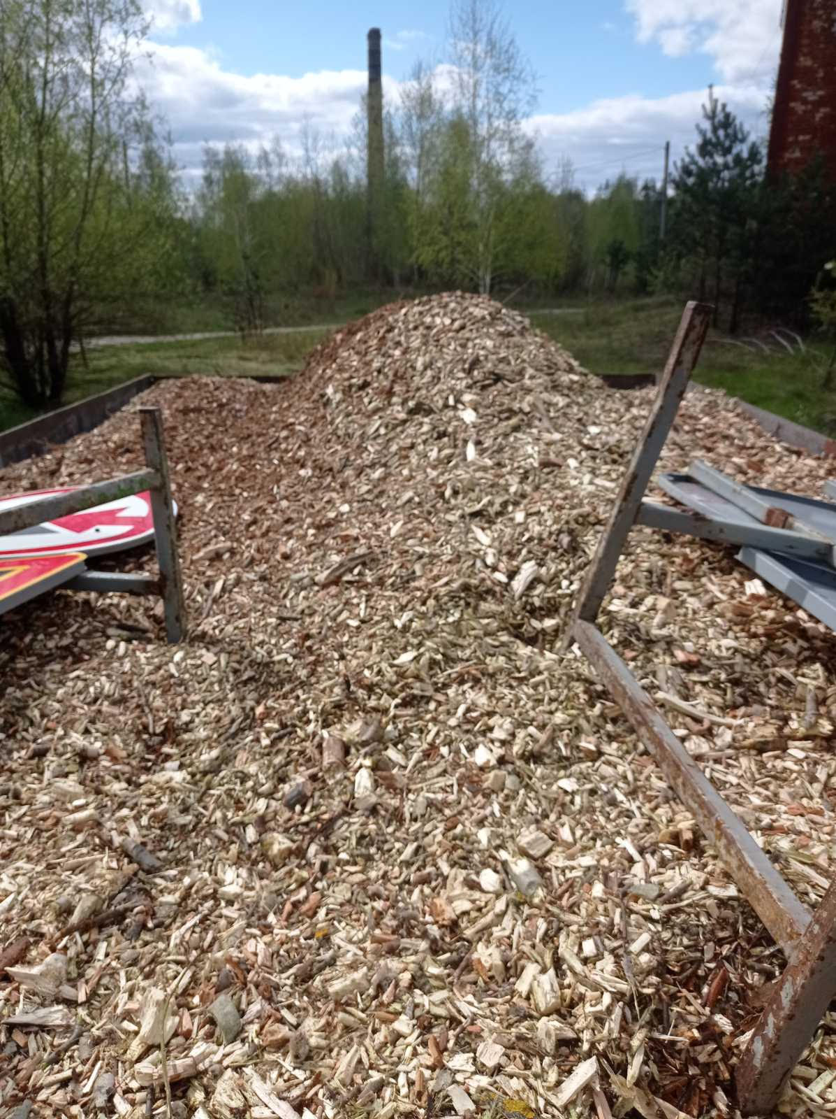
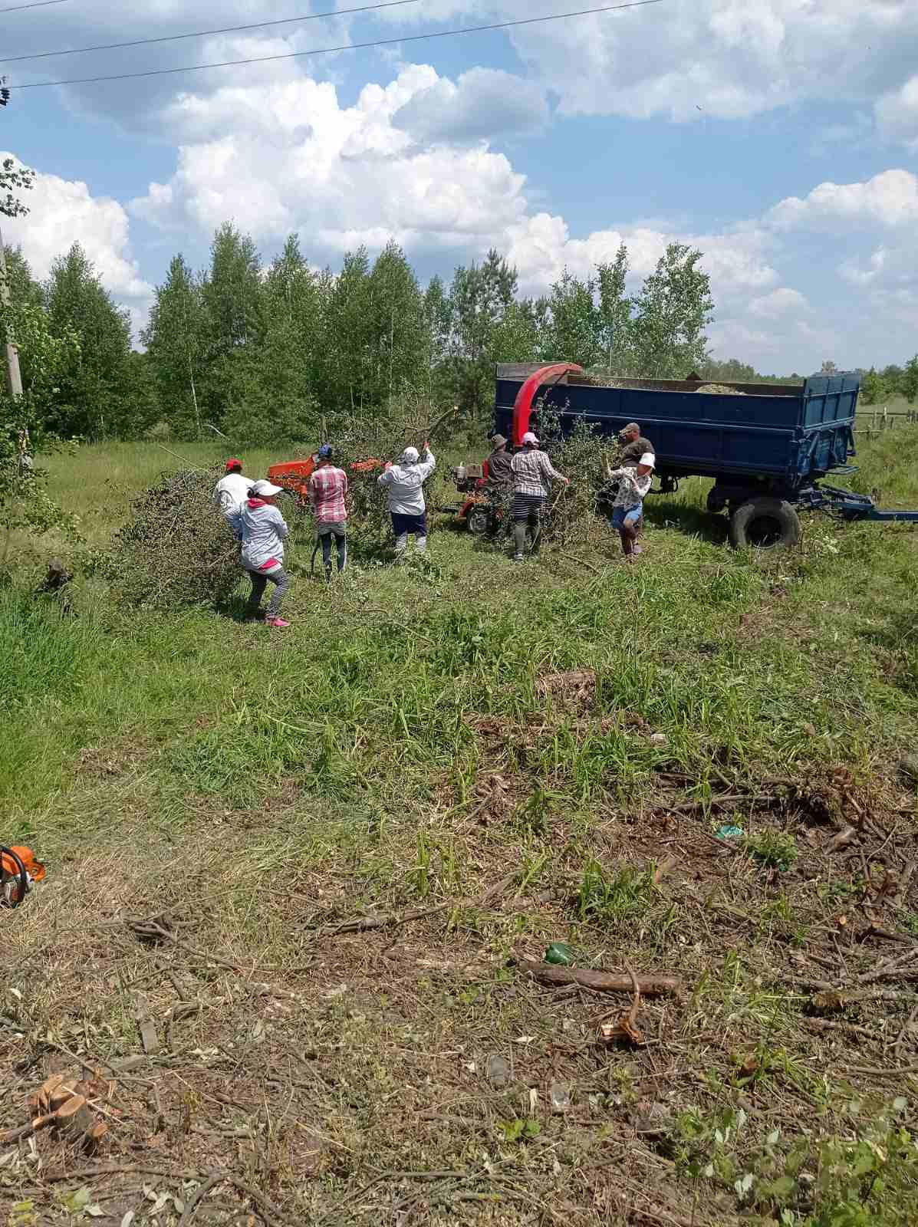
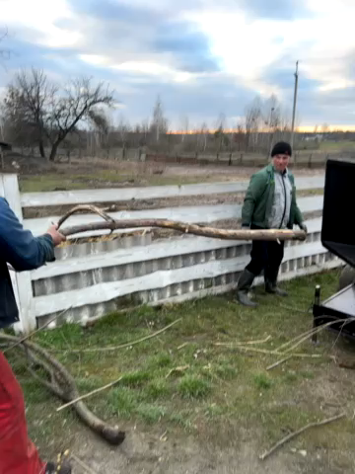
Заготівля твердого палива з відходів деревини в Рівненській області

Slide 6
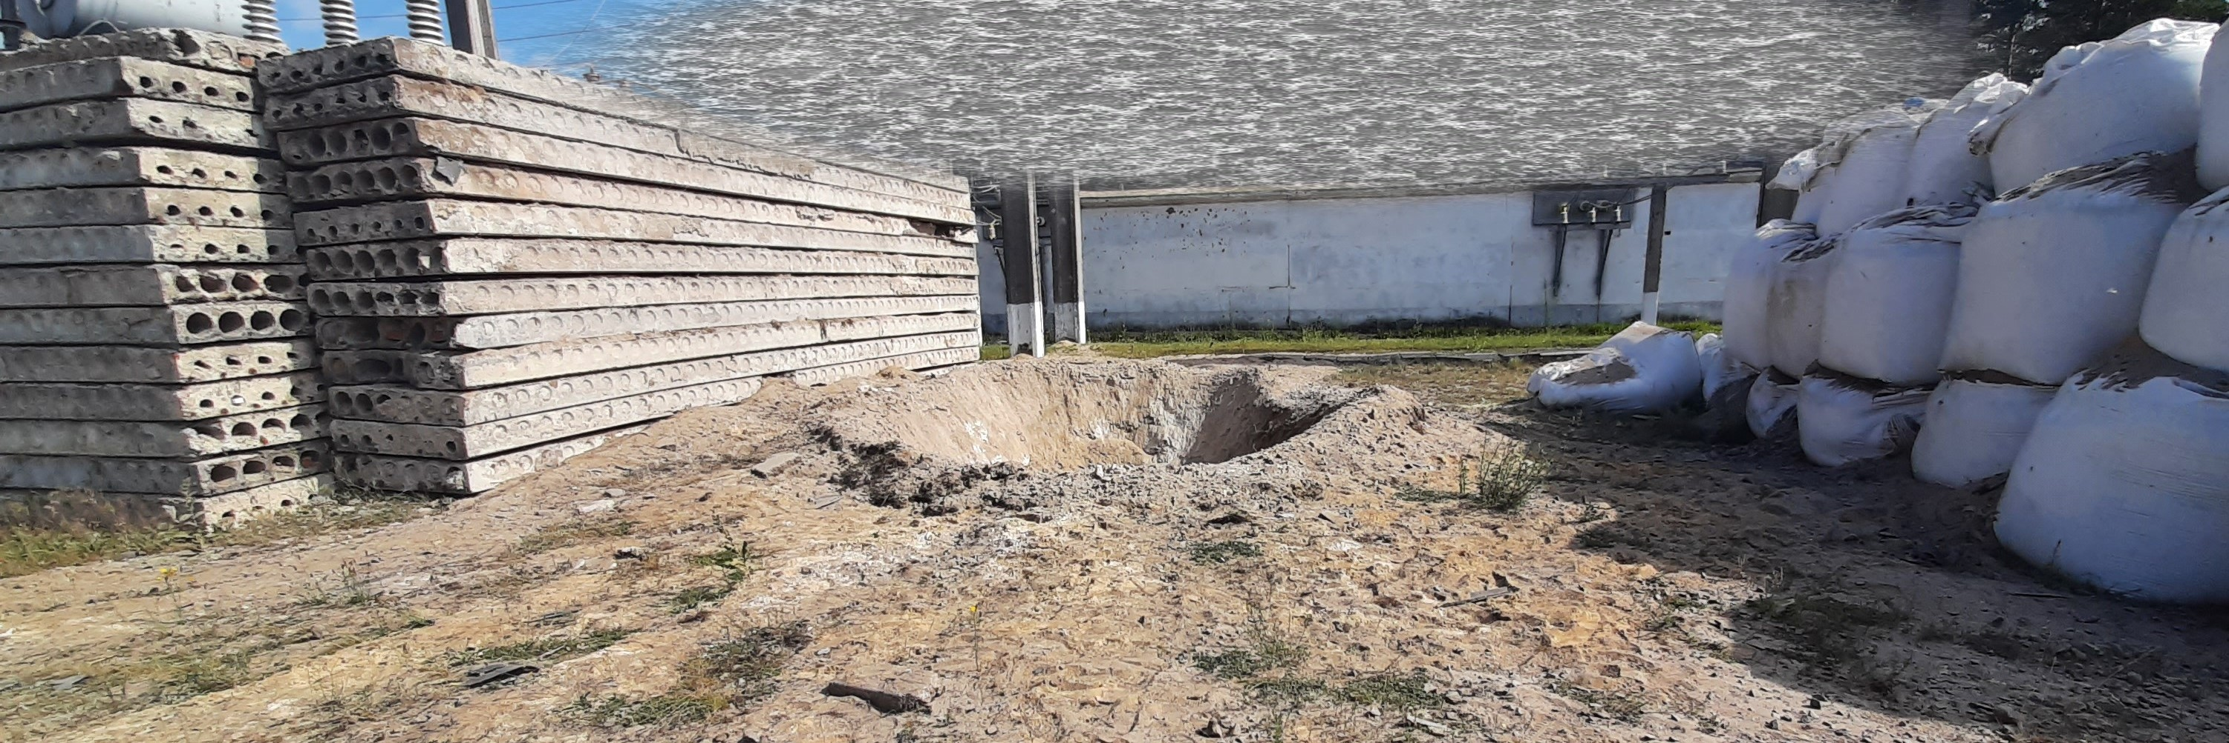
Результат атаки росіян на електричну підстанцію в Рівненській області

Slide 7
Валерій ГУЗ
Заступник директора департаменту - начальник управління систем життєзабезпечення департаменту житлово-комунального господарства, енергетики та енергоефективності Рівненської облдержадміністрації
gujkg@rv.gov.ua
0362 653 706
www.facebook.com/departamentjkgee/
м. Рівне, вул. І.Вишенського, 4а, 401

